Slide 1
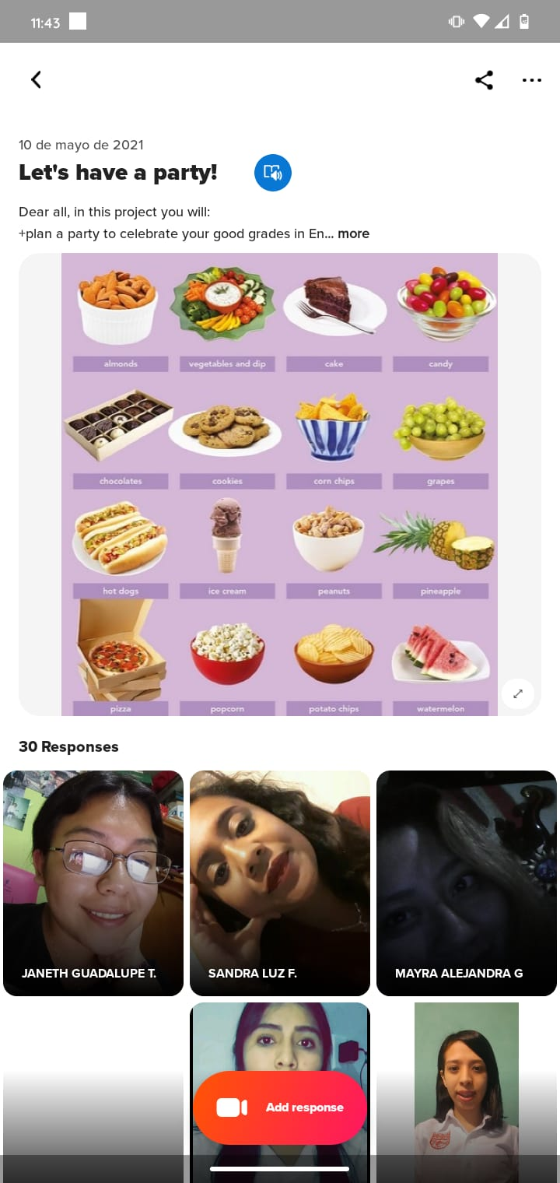
ASIGNATURA: INGLÉS A1.2 2
MAESTRO: BRENDA BOLLAIN Y GOYTIA DE LA PEÑA
UNIT 2- FINAL PROJECT-FLIPGRID
Alumna: Janeth Guadalupe Torres Rubio. 1 B

